Slide 1
癌症个性化新抗原疫苗 新增对比工具横评
新增 7 对比工具独立横评
方法学多样性扩充报告
BigMHC CNNeo MHCflurry IEDB_Calis Repitope T-SCAPE netMHCpan-BA
内容 方法学演化光谱 · 文献矩阵 · 逐工具四类信息 · ELISpot 17 工具横评结果
真源 NEWTOOLS_ANALYSIS.md · TOOLS/<tool>.md · NEWTOOLS_LIT_MATRIX.md
2026-06-27

Slide 2
选型理由
方法学演化光谱 每个工具填补一个独特生态位
这 7 个工具不是同质堆叠，而是沿方法学演化主轴各占一格，使横评从「比谁分高」升级为「检验每一类方法范式对免疫强弱定量的真实贡献」。
统计基线
IEDB_Calis 2013
纯氨基酸理化属性线性加权（P4–P6 位富集），无 ML，无权重；主流流水线默认集成（pVACseq/iNeo-Suite）；任何新工具不超过它即可判无效。
HLA-agnostic
Repitope 2019
不问肽结合哪个 HLA，用整个人群 TCR 库的 in-silico 接触势能打分；量化「HLA 限制信息」对定量到底值多少。
纯结合亲和力
netMHCpan-BA 2020
HLA-肽结合金标准（覆盖 >18,000 等位基因）；直接验证「结合亲和力 ≠ 免疫原性」命题，量化 gap，为其他工具提供提升幅度参照系。 ⚠️ DTU
提呈代理
MHCflurry 2.0 2020
开源社区最广用提呈预测，双分数（affinity + presentation）；检验「提呈预测无免疫原性微调能否代理强弱定量」；reviewer 必注意缺席。
LLM 增强
CNNeo 2026
率先引入 BioBERT 蛋白质语言模型嵌入（CNN+BioBERT），正交于 BigMHC；2026 最新，TESLA+ELISpot 验证与本项目真值同源，MIT 许可。
大规模迁移
BigMHC 2023
EL 大规模预训练（数十万 MHC-I 洗脱配体）→ IM 下游迁移两阶段范式，7 checkpoint ensemble；Nature MI 2023，pan-allele >500 等位基因。
多域结构 SOTA
T-SCAPE 2025
多任务跨域 DL（ByteNet），融合 pMHC 结合 / TCR 结合 / 免疫原性四路信号；检验「复杂度上限」是否突破数据瓶颈。 ⚠️ CC-BY-NC-ND
2

Slide 3
文献矩阵
7 个新对比工具：论文 · 期刊年份 · DOI · repo / web · 许可
工具 | 年 / 期刊 | DOI | repo / web | 许可
IEDB_Calis | 2013 · PLOS Comput Biol | 10.1371/journal.pcbi.1003266 | tools.iedb.org/immunogenicity | NPOSL-3.0 ✅
Repitope | 2019 · Front Immunol | 10.3389/fimmu.2019.00827 | github.com/masato-ogishi/Repitope | MIT ✅
netMHCpan-BA | 2020 · Nucleic Acids Res | 10.1093/nar/gkaa379 | services.healthtech.dtu.dk | ⚠️ DTU 禁再分发
MHCflurry 2.0 | 2020 · Cell Systems | 10.1016/j.cels.2020.06.010 | github.com/openvax/mhcflurry | Apache-2.0 ✅
CNNeo | 2026 · Front Immunol | 10.3389/fimmu.2026.1722117 | github.com/AaronChen007/neoantigen | MIT ✅
BigMHC | 2023 · Nature Machine Intell | 10.1038/s42256-023-00694-6 | github.com/KarchinLab/bigmhc | 学术非商用 ✅
T-SCAPE | 2025 · Science Advances | 10.1126/sciadv.adz8759 | github.com/seoklab/T-SCAPE | ⚠️ CC-BY-NC-ND
⚠️ 许可红线（对外/投稿前必处理）：netMHCpan-BA = DTU 学术许可禁再分发，数字对外前取 DTU 书面同意；T-SCAPE = CC-BY-NC-ND 4.0 禁衍生，报告数字须标注来源。其余 5 工具许可均允许发数字。
3

Slide 4
新工具 1 / 7 四类信息
IEDB Immunogenicity Calis 2013
✅ RUN_DONE
生态位 统计基线
经典统计线性加权，2013 历史基准 现代工具须显著超越此线才算真进步
① 输入数据 / 格式
② 运行参数
纯文本 .txt，每行一条肽序列（大写），无 HLA 列，无表头
每次调用只处理一个 HLA allele（命令行 --allele 参数）
肽段 9-mer 最优；8-mer / 10-mer+ 均支持，全 34247 行 0 NaN
HLA 格式：去 * 去 :（HLA-A*02:01 → HLA-A0201）；42 个有 allele-specific mask
--allele=HLA-A0201 指定 allele（使用 allele-specific mask）
不加 --allele → 默认 mask（P1, P2, C-term），其余约 23/65 allele 用此回退
--allele_list 打印全部 42 个支持 allele
安装：无需 pip，直接 wget IEDB_Immunogenicity-3.0.tar.gz 解压即用
③ 输出格式 / 含义
④ 简介 / 选用理由
stdout CSV：peptide / length / score（按 score 降序排列）
score 无硬边界（通常 -1.5 ~ +1.5），越高越免疫原，直接用无需翻转
实测：34247 行，0 NaN；不支持 allele 回退默认 mask 仍给分
完全可解释：每个 score 可逐位追溯氨基酸 propensity 贡献
纯统计，无 ML，无权重文件；零依赖，纯 Python 3，65 allele 秒级跑完
被 pVACseq、iNeo-Suite 等主流新抗原流水线默认集成
2013 PLOS Comput Biol，引用频次最高的 class-I 免疫原性工具之一
选用理由：建立历史对照基准——任何新工具不超过它即可判无效
来源 Calis 2013 · PLOS Comput Biol · DOI 10.1371/journal.pcbi.1003266 · tools.iedb.org/immunogenicity · NPOSL-3.0
4

Slide 5
新工具 2 / 7 四类信息
Repitope HLA-agnostic 2019
✅ RUN_DONE n=9
生态位 HLA-agnostic
唯一 HLA-agnostic 路线 用 TCR 库接触势能量化肽序列内在免疫原性潜力
① 输入数据 / 格式
② 运行参数
仅肽段序列（大写氨基酸），不接受 HLA 输入（HLA-agnostic）
严格 8-11mer；12-14mer 不支持，对应行填 NaN（约 35% universe 缺分）
实测：7437 个唯一 8-11mer 肽进入预测
⚠️ 同一肽对所有 HLA_Allele 行填相同值（HLA-agnostic 映射）
R API 三步：Features() → TrainModels() → Predict()
--cores N 并行核数（建议 6-8，加速 CPP 特征计算）
需下载预计算文件：FragmentLibrary.fst + FeatureDF_Weighted.10000.fst（Mendeley DOI 10.17632/sydw5xnxpt.1，共约 127MB）
每次运行重训 25 个 ERT 模型（5 seeds × 5 runs，约 5-20min）；无预保存权重
③ 输出格式 / 含义
④ 简介 / 选用理由
ImmunogenicityScore [0,1]，越高越免疫原；直接用，无需翻转
ImmunogenicityScore.cv = 25 模型间变异系数（一致性参考）
实测：34247 行；22391 行有分（8-11mer）；12-14mer → NaN；score 0.06-0.61
benchmark AUC 0.620（排全 17 工具第 4）；per-patient fisherz 0.119（CI 含 0）
唯一 HLA-agnostic：量化「HLA 限制信息」对免疫原性定量到底值多少
CPP（Contact Potential Profiling）—— in-silico TCR 接触势能，生物物理可解释
MIT 许可，部署零申请；R + rJava + extraTrees（CRAN 已下架需 Archive 源码编译）
选用理由：HLA-agnostic 若不差说明序列内在特征够用；若很差反证 HLA 是关键信号
来源 Repitope, Front Immunology 2019 · DOI 10.3389/fimmu.2019.00827 · github.com/masato-ogishi/Repitope · MIT
5

Slide 6
新工具 3 / 7 四类信息
netMHCpan-4.1 BA mode DTU 2020
⚠️ DTU pending
生态位 纯结合亲和力
HLA-肽结合亲和力金标准 验证「结合亲和力 ≠ 免疫原性」命题 ⚠️ 禁再分发
① 输入数据 / 格式
② 运行参数
每 allele 一个 .pep 文件（每行一条肽序列）；Linux 二进制，需 DTU 学术许可
HLA 格式：去 *（HLA-A*02:01 → HLA-A02:01），保留冒号
肽段 8-15mer；实测 53582 行（MT+WT）分组为 65 个 .pep 文件
部署：HPC /gpfs/work/bio/jiayu2403/quantimmu/ext_tools/netMHCpan-4.1/
netMHCpan -a HLA-A02:01 -BA -xls input.pep
-BA Binding Affinity 模式（对比 -EL 洗脱配体模式）
-xls 输出 XLS 格式（parse_netmhcpan_ba.py 批量解析）
流水线：prep_netmhcpan_ba.py → sbatch run_netmhcpan_ba.sh → parse_netmhcpan_ba.py
③ 输出格式 / 含义
④ 简介 / 选用理由
Aff_nM：IC50 亲和力（nM），越低越强结合
Rnk_BA：%排位（百分比），越低越强结合
取负后 netmhcpan_ba_score = -Rnk_BA（越高=更强结合，与其他工具方向一致）
⚠️ 全部 34247 行标 pending_DTU_consent=True；对外前须 DTU 书面授权
HLA-肽结合亲和力金标准，覆盖 >18,000 等位基因，新抗原流水线最广用上游工具
mean 聚合下全场最强 Spearman rho=+0.381（p=0.0003），但仅 mean 聚合触发，不稳健
DTU 学术许可：禁止再分发在其软件上跑出的 benchmark 数字，投稿/对外前取书面同意
选用理由：直接验证「结合 ≠ 免疫原性」命题，量化 gap，为其他工具提供提升幅度参照系
来源 netMHCpan-4.1, Nucleic Acids Res 2020 · DOI 10.1093/nar/gkaa379 · services.healthtech.dtu.dk · DTU 学术许可 ⚠️ 禁再分发
6

Slide 7
新工具 4 / 7 四类信息
MHCflurry 2.0 提呈代理 2020
✅ RUN_DONE
生态位 提呈代理
开源社区最广用提呈预测 双分数（affinity + presentation） Apache-2.0
① 输入数据 / 格式
② 运行参数
Python API：predictor.predict(peptides, alleles)；或 CLI（CSV）
peptides = str list；alleles = ['HLA-A*02:01']（标准格式，与 universe 一致）
肽段 8-15mer；支持 65 个 allele 全覆盖，0 NaN
pip install mhcflurry + mhcflurry-downloads fetch models_class1_presentation（~70MB）
按 allele 分组循环预测（65 组，每组约 800 肽）
verbose=0 静默，1 进度条
CPU 全量 ~30-60min；GPU ~5min（TF 自动检测）
⚠️ 需隔离 conda env（TF 2.x；若环境有 TF 1.x 会冲突）
③ 输出格式 / 含义
④ 简介 / 选用理由
presentation_score [0,1]，越高越强提呈（直接用，不需翻转）
affinity nM → 取负 affinity_neg（越高=越强结合，正向化后与其他工具方向一致）
实测：34247 行，0 NaN（65 allele 全支持）
benchmark：AUC 0.432；affinity_neg mean 聚合 rho=-0.328(p=0.002) ⚠️ 方向翻转
社区使用最广（openvax），多数新工具论文以其为必须对比的公共参照系
本身不直接预测 T 细胞免疫原性（提呈代理）；双分数可分析哪条更预测真值
Apache-2.0 完全自由发布（数字、结果无限制），pip 一键安装，无 DTU 申请障碍
选用理由：检验「提呈预测无免疫微调能否代理强弱定量」；不纳入 reviewer 会注意
来源 MHCflurry 2.0, Cell Systems 2020 · DOI 10.1016/j.cels.2020.06.010 · github.com/openvax/mhcflurry · Apache-2.0
7

Slide 8
新工具 5 / 7 四类信息
CNNeo / CNNeoPP LLM 增强 2026
✅ RUN_DONE
生态位 LLM 增强
首个引入 BioBERT 蛋白质语言模型的新表位免疫原性工具 2026 最新 TESLA+ELISpot 验证
① 输入数据 / 格式
② 运行参数
CSV（peptide, hla）；HLA 标准格式 HLA-A*02:01
8-11mer 为训练分布内；12-14mer 轻度 OOD，分数可用但注意；<8 或 >14 自动过滤
无需 WT 肽，无需基因组数据
实测：53582 行（MT+WT）→ 34247 行有分，0 NaN
三步流水线：prep_input.py → run_cnneo.py → parse_output.py
--model cnn_biobert（BioBERT+TextCNN，需 HF 下载 ~500MB）；默认 FCNN_TF（TF-IDF，CPU 5-15min）
--smoke N 烟测（仅对 N 对推理，不影响训练）；--force-retrain 强制重训
⚠️ 无官方预训练权重：首次运行自动从 repo 内置 training_data.xlsx 训练
③ 输出格式 / 含义
④ 简介 / 选用理由
score [0,1]（softmax class=1 概率），越高越免疫原，>0.5 判阳
实测（FCNN_TF 自训 ValAcc ~75%）：34247 行，0 NaN，score 范围 0.13-0.96
benchmark AUC 0.382；per-patient fisherz -0.173（CI 全含 0，CI [-0.399, 0.073]）
label 辅助列：score>0.5 → 1（分类标签）
首个引入 BioBERT 的新表位免疫原性工具；方法正交于 BigMHC（外部 LLM vs 自训大矩阵）
2026 Frontiers in Immunology，TESLA+ELISpot 验证（与本 benchmark 真值同源）
MIT 许可，完全自由发布；FCNN_TF 子模型轻量，CPU 可完成
选用理由：填「LLM 增强序列表征」方法学空白；2026 最新，展示方法前沿
来源 CNNeoPP, Front Immunology 2026 · DOI 10.3389/fimmu.2026.1722117 · github.com/AaronChen007/neoantigen · MIT
8

Slide 9
新工具 6 / 7 四类信息
BigMHC -m=im 大规模迁移 2023
✅ RUN_DONE
生态位 大规模迁移
两阶段迁移学习 7-checkpoint ensemble pan-allele >500 等位基因 Nature MI 2023
① 输入数据 / 格式
② 运行参数
CSV（mhc, pep）；HLA 格式宽容（HLA-A*02:01 / A*02:01 / A0201 均可，模糊匹配）
肽长 8-14mer；实测 benchmark universe 全覆盖，0 NaN
无需 WT 肽，无需基因组数据
实测：53582 行（MT+WT）→ 34247 行有分，0 NaN，BigMHC_IM 范围 0.0-0.95
python predict.py -m=im -a=0 -p=1 -c=1 -d=cpu -j=4 -v=1
-m=im 免疫原性模式（自动加载 7 个不同 batch-size checkpoint ensemble，取平均分）
⚠️ 必须从 repo/src/ 目录运行（内部依赖相对路径 ../../models/ + ../data/）
⚠️ git lfs clone ~5GB（含模型权重）；Windows 须 -j=1（避 spawn OOM）
③ 输出格式 / 含义
④ 简介 / 选用理由
BigMHC_IM [0,1]，越高越免疫原；直接用，无需翻转
7 个不同 batch-size checkpoint（bat512~bat32768/im）ensemble 平均
实测：34247 行，0 NaN；EL 模式官方验证 diff=4.5e-7（权重完整，管道正确）
benchmark AUC 0.396；per-patient fisherz -0.069（CI [-0.307, 0.176]，含 0）
两阶段迁移：Stage 1 EL 预训练（数十万 MHC-I 洗脱配体 MS 数据）→ Stage 2 IM 下游迁移
Nature MI 2023 高可信，同类比较精度最优，pan-allele 覆盖 >500 等位基因
BigMHC Academic License（学术非商用）；发数字 ✅，商用需另签协议
选用理由：代表「大规模预训练 + 下游迁移」现代范式；reviewer 会注意其缺席
来源 BigMHC, Nature Machine Intelligence 2023 · DOI 10.1038/s42256-023-00694-6 · github.com/KarchinLab/bigmhc · 学术非商用
9

Slide 10
新工具 7 / 7 四类信息
T-SCAPE 多域结构 SOTA 2025
⚠️ CC-BY-NC-ND
生态位 多域结构 SOTA
多任务跨域 DL（ByteNet）融合 4 路信号 2025 Science Advances ⚠️ 全聚合负相关，方向待核
① 输入数据 / 格式
② 运行参数
CSV（Allele, peptide）；peptide 列必须小写（官方 bug：文档写大写，实际读小写）
肽长 ≤20mer（最优 9-mer）；HLA 标准格式 HLA-A*02:01
MT-only，无需野生型对照，输入门槛低
⚠️ 前置：mhc_pseudo_matching.py I 过滤不支持 allele（实测 308 行被滤 → NaN）
两步：python mhc_pseudo_matching.py I input.csv input_mod.csv
python inference_csv.py --inf_type pmhc_im_neo --csv_path input_mod.csv --output out.csv
CPU 推理（device=cpu, batch_size=32）；Linux-only
⚠️ 官方代码 3 个 bug 需修复（列名 bug + pmhc_im_neo KeyError + dropout 确定性 bug）；权重 HuggingFace 下载，癌症任务仅需 0.53GB
③ 输出格式 / 含义
④ 简介 / 选用理由
score [0,1]，官方定义越高越免疫原，>0.5=阳
实测：34247 行，33939 行有分（308 行 allele 被过滤 NaN）；score 0.0057-0.7716
benchmark AUC 0.362（低于随机 0.5）；全聚合一致显著负相关（rho -0.23~-0.27，p<0.05）
⚠️ 方向疑反转（高分=低应答？）；守复现零偏离红线，未擅自取反，标「方向待核」
跨域辅助多任务 DL（ByteNet 骨架）：联合 pMHC 结合 / TCR 结合 / 免疫原性四路信号
2025 Science Advances（前身 TITANiAN, bioRxiv 2025.05.11.653308）
⚠️ CC-BY-NC-ND 4.0：仅限学术非商用，禁衍生与分发修改版，报告数字须署名
选用理由：「复杂度上限」基线——最新 SOTA 若也弱，说明是数据瓶颈而非方法瓶颈
来源 T-SCAPE, Science Advances 2025 · DOI 10.1126/sciadv.adz8759 · github.com/seoklab/T-SCAPE · CC-BY-NC-ND 4.0
10

Slide 11
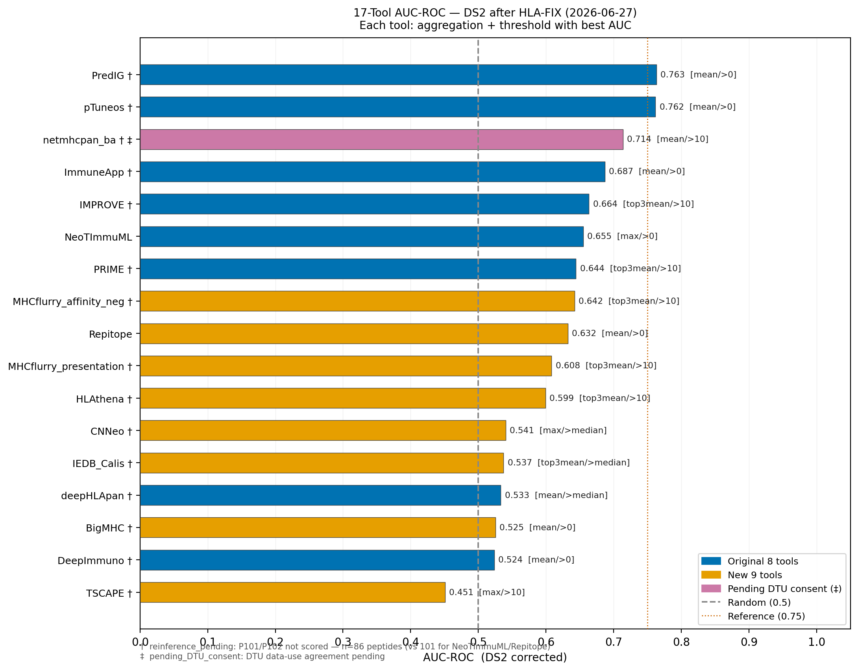
横评结果 判别力
17 工具 AUC（DS2，max 聚合，阈值>0） 新工具未破旧工具天花板
旧工具仍领先
pTuneos 0.719 / PredIG 0.660 / NeoTImmuML 0.655 居前三；新工具最高 Repitope 0.620 仅列第 4，未超旧工具天花板。
新工具整体落后
7 个新工具 AUC 集中在 0.36-0.62，中值约 0.42；6 个（Repitope 除外）全低于旧工具中值。
TSCAPE AUC 最低
T-SCAPE AUC 0.362，低于随机基线 0.5；与其全聚合显著负相关结论一致，分数方向疑反转。
图：17 工具 AUC 柱状图（DS2，max 聚合，阈值>0）。虚线=随机 0.5；粗线=0.75。新工具（橙色/标注）与旧工具（蓝色）对比。
11

Slide 12
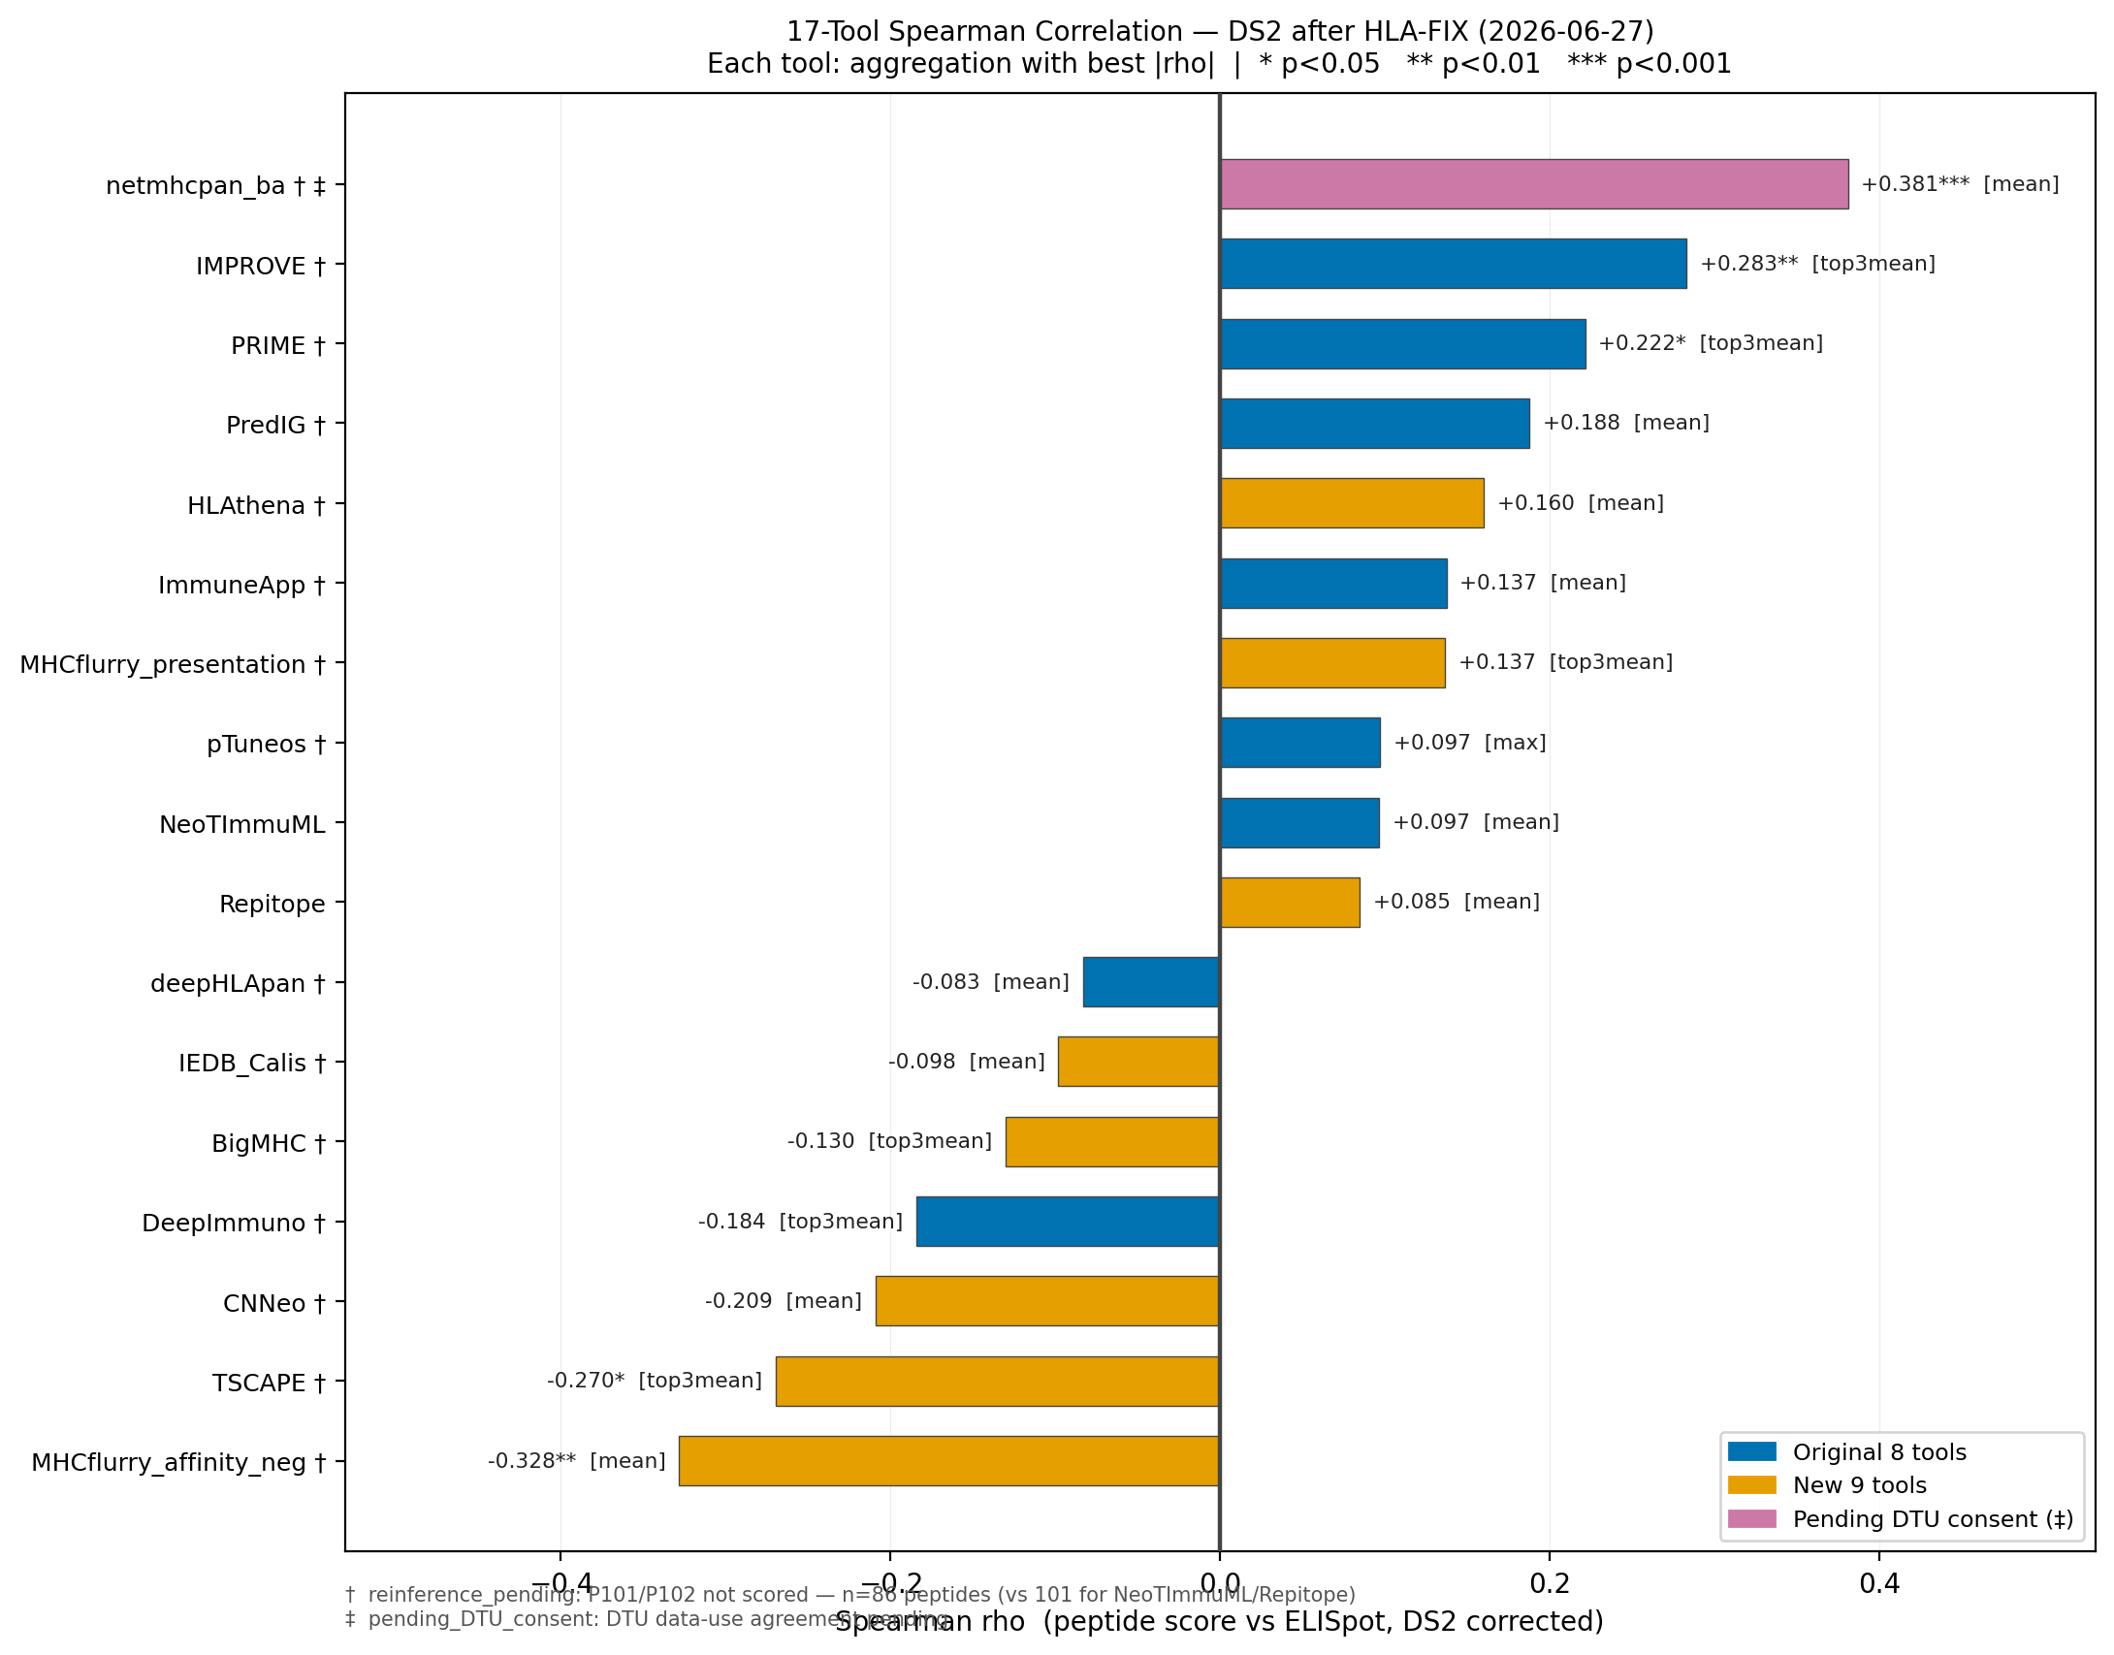
横评结果 定量强弱
17 工具 Spearman（DS2，best-agg per tool） corrected-full 口径
netmhcpan_ba mean 聚合最强（DTU pending）
mean 聚合 rho=+0.381 p=0.0003，AUC(mean,>10)=0.714——全场最强信号，但仅 mean 聚合触发（max/top3 均 n.s.），聚合高度敏感，不稳健。⚠️ 所有数字 pending_DTU_consent=True。
TSCAPE 全聚合一致显著负
3 种聚合 rho 均 -0.23~-0.27，p 均<0.05；AUC 0.362（低于随机）。分数语义疑反转（高分=低应答）；守复现零偏离红线，未取反，标「方向待核」。
MHCflurry_affinity 聚合方向翻转
max rho=+0.158(n.s.) / mean -0.328(p=0.002) / top3 +0.215(p=0.047)——三聚合方向不一致，对「取最强 vs 平均结合」高度敏感；引用时须说明聚合依赖性。
图：17 工具 Spearman 相关柱状图（corrected-full 口径，best-agg per tool）。* p<0.05；横线=0；CI 线段。新旧工具分色。
12

Slide 13
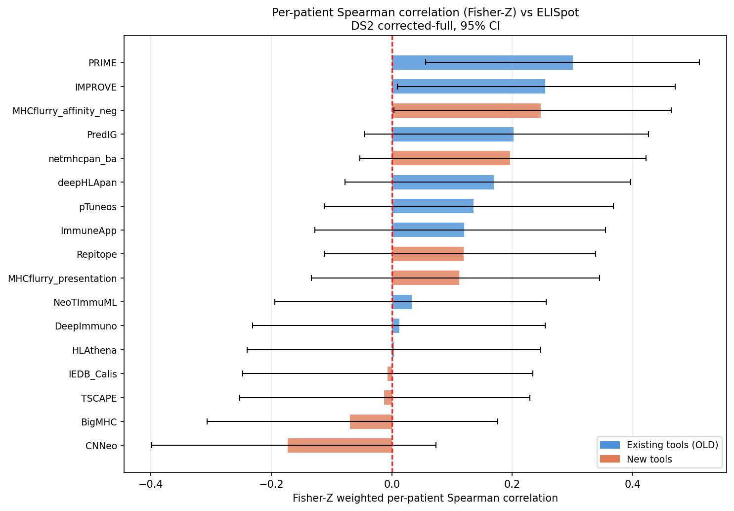
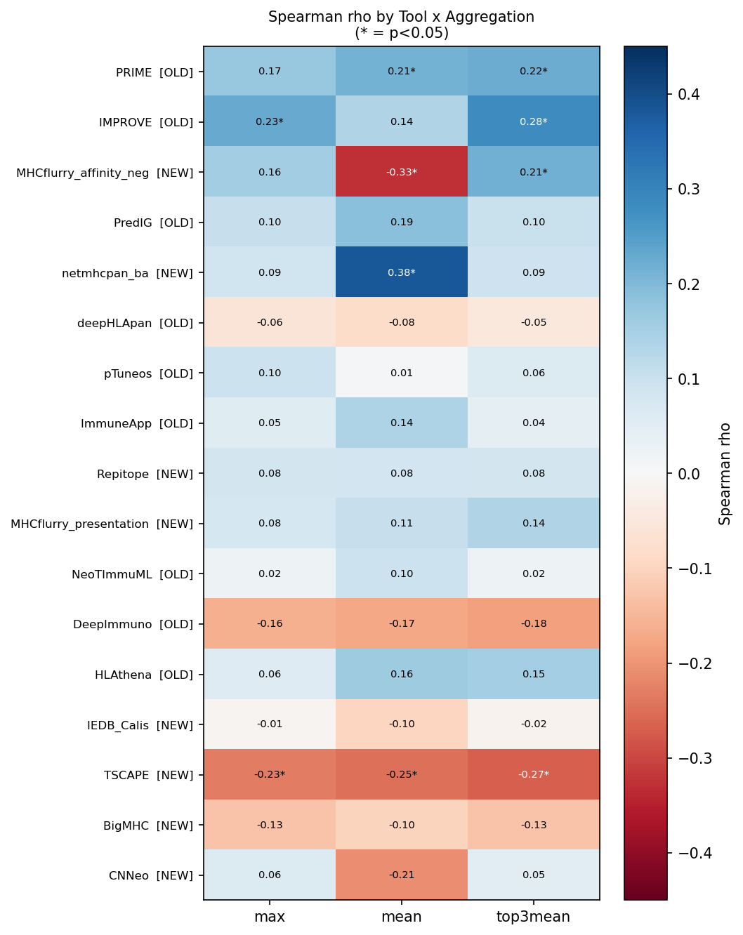
新工具详细结果
per-patient Fisher-Z 加权均值 Spearman 聚合方向热图
图：7 新工具 per-patient Fisher-Z 加权均值 + 95% CI。CI_lo>0 标 * = 统计显著正相关。
图：7 新工具 x 3 聚合（max/mean/top3）Spearman 热图。* = p<0.05；红色=正相关，蓝色=负相关。
13

Slide 14
关键发现
5 条主要结论 数字来自 analysis/NEWTOOLS_ANALYSIS.md
发现 1 新工具整体未破旧工具天花板
新工具组 per-patient fisherz 均值 0.052，旧工具组 0.137。旧工具最强 PRIME 0.300 [0.056,0.511]；新工具最强 MHCflurry_affinity_neg 0.248 [0.003,0.464]（CI 勉强排 0）。全 17 工具中 CI_lo>0 的统计显著正相关仅 3 个：PRIME / IMPROVE / MHCflurry_affinity_neg。
发现 2 netmhcpan_ba mean 聚合全场最强，但聚合敏感且 DTU pending
mean 聚合 rho=+0.381 p=0.0003，AUC(mean,>10)=0.714——全场最强，但仅 mean 聚合触发，max/top3 均 n.s.，聚合高度敏感、不稳健。⚠️ 全部数字 pending_DTU_consent=True，对外前须 DTU 书面授权。
发现 3 TSCAPE 全聚合一致显著负相关（方向待核）
3 种聚合 rho 约 -0.23~-0.27，p 均<0.05；AUC 0.362（低于随机）。高度疑似分数语义反转（高分=低应答）或耐受性预测。⚠️ 守复现零偏离红线，未擅自取反；PPT 如实报负并标「方向待核」；需 verifier 回溯分数定义再定论。
发现 4 MHCflurry_affinity_neg 聚合方向翻转，三聚合不一致
max rho=+0.158(n.s.) / mean rho=-0.328(p=0.002) / top3 rho=+0.215(p=0.047)——三聚合方向不一致，对「取最强结合 vs 平均结合」高度敏感。引用时不能只引最好 p 值，须说明聚合依赖性。
发现 5 Repitope（唯一 HLA-agnostic）AUC 0.620 排第四，但 fisherz 仍弱
AUC 0.620 排全 17 工具第 4，per-patient fisherz 0.119（CI [-0.112, 0.338] 含 0）；数据最全（n=9，reinference_pending=False）。肽序列内在信号存在，但 CI 含 0，定量预测仍弱，HLA 信息仍重要。
所有数字经 analysis/NEWTOOLS_ANALYSIS.md 核对（真源：metrics_ds2_16tools.csv + per_patient_spearman_16tools.csv，corrected-full 口径）。
14

Slide 15
结论与许可 Caveat
整体结论
⚠️ 许可 Caveat（对外前必处理）
整体仍「普遍弱相关」——新工具未改变结论
17 工具 per-patient fisherz 无一 >0.35（最高 PRIME 0.300），中位数约 0.12，全落「弱相关」区间
无任何新工具实现「弱→中等」跨级提升
新工具价值 = 方法学覆盖面：统计/HLA-agnostic/纯结合/提呈/LLM/迁移/多域 7 类范式全测过
把「现有工具难做强弱定量」钉得更死 → 直接服务 QuantImmune 自研算法立项依据
netMHCpan-BA（DTU 禁再分发）
全部 34247 行标 pending_DTU_consent=True。mean 聚合最强信号 rho=+0.381 暂不可对外引用。论文/PPT 含其数字前需取 Technical University of Denmark 书面同意（投稿阶段处理）。
T-SCAPE（CC-BY-NC-ND 4.0）
非商业 + 禁演绎。报告数字须标注来源（署名）；不得分发修改版代码/权重。⚠️ 全聚合显著负相关（AUC 0.362）方向待 verifier 诊断，使用前须确认分数语义是否反转。
其余 5 工具（许可允许发数字）
BigMHC（学术非商用 ✅） CNNeo（MIT ✅） MHCflurry（Apache-2.0 ✅） IEDB_Calis（NPOSL-3.0 ✅） Repitope（MIT ✅）——无 DTU 禁令，数字可自由发布。
数字真源：analysis/NEWTOOLS_ANALYSIS.md（metrics_ds2_16tools.csv + per_patient_spearman_16tools.csv，corrected-full 口径）。reinference_pending 工具（BigMHC/CNNeo/IEDB_Calis/MHCflurry/Repitope）Phase B 重推理后数字可能微变，方向不变。
15

